Slide 1
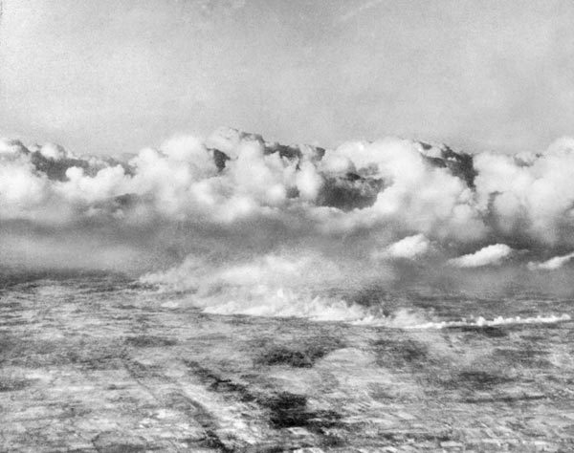
ОРУЖИЕ МАССОВОГО ПОРАЖЕНИЯ
ХИМИЧЕСКОЕ И БИОЛОГИЧЕСКОЕ ОРУЖИЕ
История, классификация, средства защиты,
международно-правовой режим (данные на 2026 год)
План доклада:
1. Что такое ОМП и место ХО и БО в этой системе
2. Химическое оружие: история, классификация, защита
3. Биологическое оружие: история, агенты, защита
4. Сравнение ХО и БО. Выводы
Материалы подготовлены по открытым источникам: ОЗХО (OPCW), ООН, CDC, МККК
Notes:
Доклад на 10–12 минут. Цель: дать системное представление о химическом и биологическом оружии: что это, чем они отличаются от обычных средств поражения, как применялись в истории, как классифицируются, чем защищаются войска и население, и как это регулируется международным правом сегодня.

Slide 2
Оружие массового поражения: три вида
Определения
Вид | Поражающий фактор | Источник энергии / агента | Ключевой документ
Ядерное | Ударная волна, световое излучение, проникающая радиация, радиоактивное заражение | Ядерные реакции (деление / синтез) | ДНЯО, 1968
Химическое | Токсическое действие на организм человека и животных | Синтезированные токсичные химикаты (ОВ) | КЗХО, 1993
Биологическое | Заболевания людей, животных, растений | Живые микроорганизмы, вирусы, токсины | КБТО, 1972
ОМП — оружие, способное одним применением вызвать массовые потери людей, животных и растений, разрушения экономики и экосистем на больших площадях.
ХО и БО объединяет общая черта: поражается прежде всего человек (и биосфера), материальные объекты остаются целыми — этим они выгодны террористу и «невыгодны» в классической войне.
КЗХО — Конвенция о запрещении химического оружия; КБТО — Конвенция о запрещении биологического и токсинного оружия; ДНЯО — Договор о нераспространении ядерного оружия.
Химическое и биологическое оружие
2
Notes:
ОМП трёх видов. Ключевая мысль слайда: химическое и биологическое оружие бьют по людям и биосфере, не разрушая инфраструктуру. Поэтому их часто называют «оружием бедных» и оружием террористов. Ядерное оружие упоминаем только для системы координат — в докладе оно дальше не рассматривается.

Slide 3
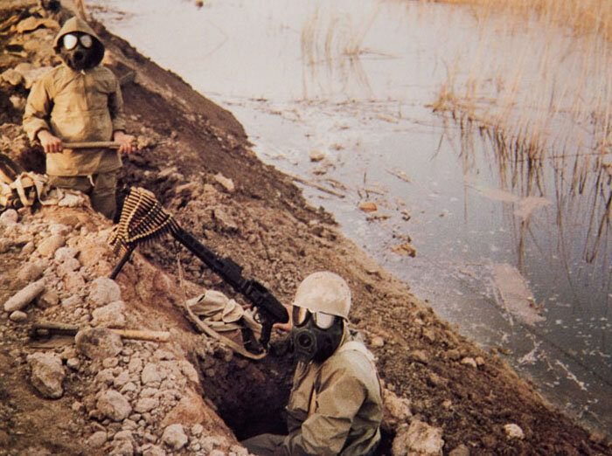
Химическое оружие: что это
Определение и свойства
Определение (по КЗХО)
Токсичные химикаты и их прекурсоры, боеприпасы и устройства, специально предназначенные для смертельного поражения или причинения иного вреда через токсические свойства, а также любое оборудование, специально предназначенное для использования боеприпасов.
Отличительные черты:
• действует через органы дыхания, кожу, ЖКТ, раны;
• масштаб потерь зависит от плотности заражения и времени воздействия;
• сохраняет инфраструктуру и материальные ценности;
• сильный психологический эффект (паника);
• применение зависит от метеоусловий (ветер, инверсия, осадки).
Ирано-иракская война, 1980–1988: массовое применение ОВ впервые после Первой мировой
Итог Первой мировой: ~1,3 млн поражённых ОВ, около 90 тыс. погибших
Химическое и биологическое оружие
3
Notes:
Даю определение прямо по тексту КЗХО — это важно юридически: запрещено не «оружие вообще», а конкретно токсичные химикаты, прекурсоры, боеприпасы и оборудование. Отдельно отмечаю: ОВ поражает людей, но не разрушает города — именно поэтому его применяли и в Ирано-иракскую войну, и террористы.

Slide 4
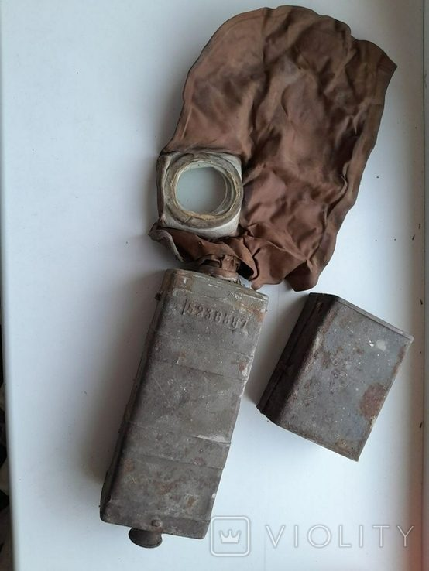
История: 1915 — Ипр, рождение химической войны
Хронология
Дата | Место | Событие
22.04.1915 | Ипр (Бельгия) | Германия впервые массированно применила хлор (~168 т) — облако газа пошло на французские позиции
1915 | Россия | Н.Д. Зелинский создаёт угольный противогаз — первая массовая защита
12.07.1917 | Ипр | Первое применение иприта (кожно-нарывное ОВ): поражения даже через одежду и обувь
1915–1918 | Все фронты | Применялись хлор, фосген, дифосген, иприт; до 30 % артснарядов — химические
Газовая атака под Ипром: аэрофотосъёмка облака хлора
Противогаз Зелинского — Кумманта, 1915
Итог: за 1915–1918 гг. отравляющими веществами поражено около 1,3 млн человек, погибли десятки тысяч; появилась целая отрасль — противохимическая защита.
Первая мировая война стала единственным периодом действительно массового боевого применения ОВ (порядка 125 тыс. т) — все последующие эпизоды на порядок меньше.
Химическое и биологическое оружие
4
Notes:
Ключевая дата: 22 апреля 1915 года, Ипр, немецкая газовая атака хлором. Эффект был ошеломительным: образовалась брешь во фронте шириной в несколько километров. Ответ — противогазы; у нас угольный противогаз Зелинского (1915), спасший, по оценкам, сотни тысяч жизней. В 1917 году появляется иприт — ОВ, против которого противогаз уже неполноценная защита, нужна защита кожи. Так химическая война породила современную систему РХБЗ.

Slide 5
1925–1970-е: запрет, который не остановил применение
Хронология
Событие | Годы | Суть
Женевский протокол | 1925 | Запрет применения на войне удушающих, ядовитых и других газов и бактериологических средств. НО: запрещал применение, а не разработку, производство и накопление
Италия в Эфиопии | 1935–1936 | Массированное применение иприта с авиации против войск и населения
«Циклон-Б» | 1941–1945 | Инсектицид на основе синильной кислоты применён нацистами в лагерях смерти — крупнейшее химическое убийство в истории
«Эйджент Оранж» | 1961–1971 | США во Вьетнаме: дефолианты (диоксин) против растительности; долгосрочные экологические и медицинские последствия
Ирано-иракская война | 1980–1988 | Ирак применил иприт и табун/зарин против Ирана и мирного населения; Халабджа — самая известная атака
Вывод: правовой запрет без механизмов контроля не работает — арсеналы создавались и применялись вплоть до принятия КЗХО (1993) и КБТО (1972).
Химическое и биологическое оружие
5
Notes:
Важный тезис: Женевский протокол 1925 года запрещал применение, но не производство и хранение, и не имел механизма проверки. Поэтому Италия в Эфиопии, Япония в Китае, США во Вьетнаме (дефолианты), Ирак против Ирана — все эти эпизоды случились уже после 1925 года. Итог: запрет без проверки и без запрета разработки не работает.

Slide 6
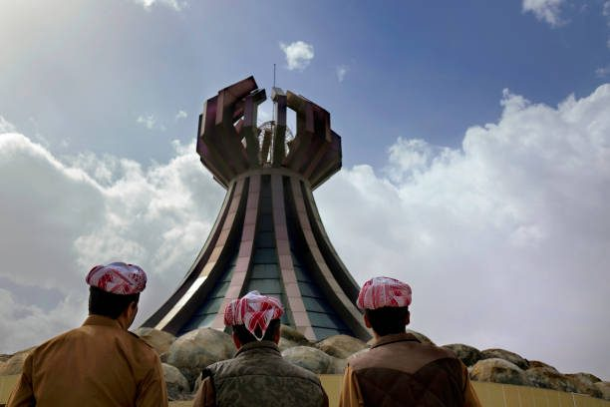
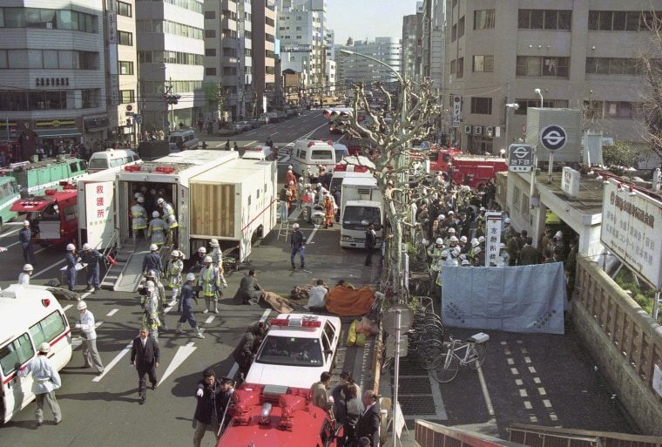
1988 и 1995: две поворотные точки
Хронология
Халабджа, 16–17 марта 1988
Ирак нанёс удар по курдскому городу: иприт, зарин, табун.
Погибли, по разным оценкам, от 3,2 до 5 тыс. человек, пострадали более 10 тыс.
Крупнейшая химическая атака против собственного гражданского населения.
Токио, 20 марта 1995
Секта «Аум Синрикё» распылила зарин в метро — 5 скоординированных атак в час пик.
13–14 погибших, более 6 тыс. обратившихся за помощью, паника в мегаполисе.
Первая крупная химическая атака негосударственного актора.
Смена парадигмы угрозы
До 1990-х химическое оружие — прерогатива государств и армий. Халабджа показала уязвимость мирного населения, Токио — что ОВ может применить группа энтузиастов с лабораторией, деньгами и доступом к прекурсорам. Так химическая угроза стала «террористической».
«Аум Синрикё» (запрещена в РФ) также безуспешно пыталась распылять сибирскую язву и ботулотоксин — то есть искала и биологическое оружие.
Химическое и биологическое оружие
6
Notes:
Халабджа — символ химического террора против мирных жителей: погибли тысячи, последствия — десятилетия болезней. Токио-1995 — перелом: зарин в метро применила не армия, а религиозная секта. Это показало: порог входа снизился. Секта пыталась создать и биологическое оружие (сибирская язва, ботулотоксин), но не справилась с технологией распыления.

Slide 7
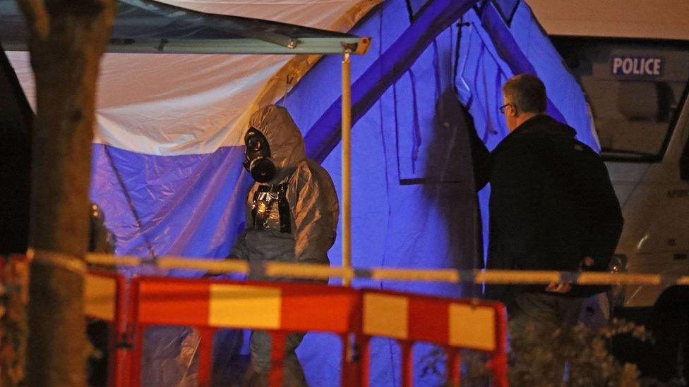
XXI век: химическое оружие никуда не ушло
Современность
Эпизод | Что установлено
Гута (Сирия), 21.08.2013 | Зарин по пригородам Дамаска. Оценки жертв — от 281 до 1 700+ человек; самая крупная химическая атака XXI века
Хан-Шейхун, 04.04.2017 | Зарин; свыше 80 погибших. Механизм ОЗХО-ООН (JIM) установил ответственность
Солсбери, 04.03.2018 | «Новичок» (A-234) против С. Скрипаля: первое боевое применение вещества семейства «Новичок» с подтверждением ОЗХО
Навальный, 20.08.2020 | Отравление «Новичком»; ОЗХО подтвердила наличие ингибитора холинэстеразы семейства «Новичок» в биопробах
Украина, 2024–2025 | Три отчёта ОЗХО подтвердили применение веществ для борьбы с беспорядками (CS) в боеприпасах и пробах грунта на линии соприкосновения
Сирия, 2025–2026 | После смены власти (декабрь 2024 г.) ОЗХО продолжает работу: десятки незадекларированных боеприпасов и объектов выявлены в ходе миссий 2025–2026 гг.
Солсбери, март 2018: специалисты в средствах защиты работают на месте отравления «Новичком». Источники — ОЗХО и ООН по данным на 2026 год.
Химическое и биологическое оружие
7
Notes:
Актуальная часть. Гута-2013 — крупнейшая атака века; Сирия присоединилась к КЗХО в сентябре 2013-го. Солсбери-2018 — «Новичок», то есть новые разработки, а не старые запасы; то же по Навальному (подтверждено ОЗХО). По Украине: три доклада ОЗХО (ноябрь 2024, февраль и июнь 2025) подтвердили CS в гранатах и пробах почвы — КЗХО запрещает РВБ как средство ведения войны, стороны обвиняют друг друга. Сирия-2026: ОЗХО продолжает находить незадекларированные объекты и боеприпасы.

Slide 8
Классификация отравляющих веществ
Классификация
Группа (физиологическое действие) | Типичные вещества | Признаки поражения | Специфическая помощь
Нервно-паралитические | Зарин, зоман, VX, «Новичок» | Судороги, слюнотечение, сужение зрачков (миоз), удушье, паралич | Атропин, пралидоксим, диазепам
Кожно-нарывные | Иприт, люизит | Покраснение → пузыри, язвы на коже, поражение глаз и лёгких | Дегазация, повязки; антидот люизита — унитиол
Общеядовитые | Синильная кислота, хлорциан | Головокружение, судороги, остановка дыхания — ткани не усваивают кислород | Антицианы (амилнитрит, тиосульфат натрия)
Удушающие | Хлор, фосген, дифосген | Отёк лёгких, удушье, кашель, синюшность | Кислород, покой, препараты против отёка лёгких
Психохимические | BZ (хинуклидил-бензилат), ЛСД | Галлюцинации, дезориентация, временная потеря боеспособности | Симптоматическая помощь, изоляция
Раздражающие (РВБ) | CS, CN, CR, хлорпикрин | Жжение глаз и дыхательных путей, слезотечение — обычно обратимо | Свежий воздух, промывание глаз и кожи
Практическая классификация — по физиологическому действию: врач и командир первым делом смотрят на симптомы. По стойкости ОВ делят на стойкие (иприт, VX — часы и сутки) и нестойкие (хлор, зарин — минуты/часы).
Химическое и биологическое оружие
8
Notes:
Шесть групп по физиологическому действию. Самые опасные — нервно-паралитические (зарин, зоман, VX, «Новичок»): блокируют холинэстеразу, смерть от удушья. Для каждой группы называю типичный признак и антидот: миоз и судороги — атропин; пузыри на коже — иприт; запах горького миндаля и быстрая смерть — синильная кислота; отёк лёгких — хлор и фосген. Практический вывод: вид симптомов определяет, какой антидот вводить.

Slide 9
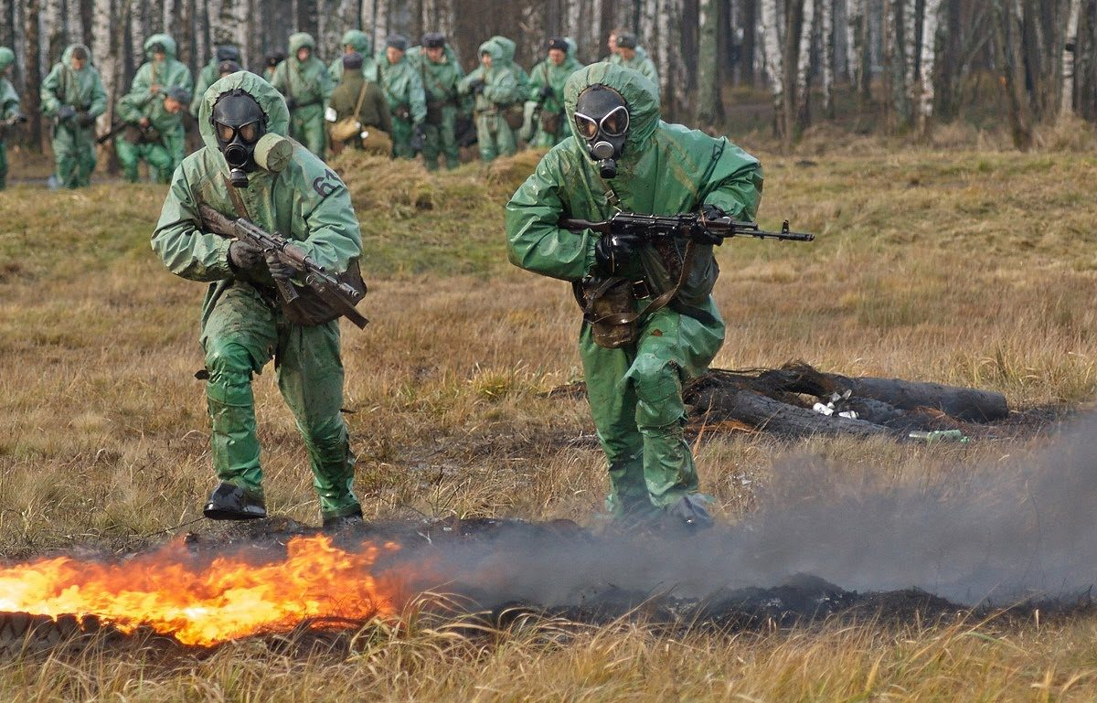
Как доставляют ОВ и как распознать применение
Поражение и разведка
СРЕДСТВА ДОСТАВКИ
• артиллерийские снаряды, мины и РСЗО;
• авиационные бомбы и выливные приборы;
• ракеты (кассетные боеголовки);
• генераторы аэрозолей и распылители с БПЛА;
• диверсионные и террористические устройства (вентиляция метро, посылки, ёмкости).
ПРИЗНАКИ ПРИМЕНЕНИЯ
• необычный запах, туман, дым, масляные пятна и капли на местности;
• массовые однотипные поражения (миоз, судороги, удушье, ожоги кожи);
• гибель насекомых, птиц, увядание растительности;
• показания приборов химической разведки (ВПХР, газоанализаторы).
Подразделения РХБЗ: химическая разведка и специальная обработка
Главное при обнаружении: надеть противогаз, выйти перпендикулярно ветру на незаражённый участок, обозначить границы, провести частичную санитарную обработку и дегазацию.
Химическое и биологическое оружие
9
Notes:
Доставка: от классических артснарядов до БПЛА с распылителем и диверсий в метро — это показывает диапазон от армии до одиночки. Признаки применения — то, что первым видит наблюдатель: масляные пятна от иприта или VX, массовые однотипные симптомы, погибшие насекомые. Действия: противогаз, выход перпендикулярно ветру, санитарная обработка, дегазация.

Slide 10
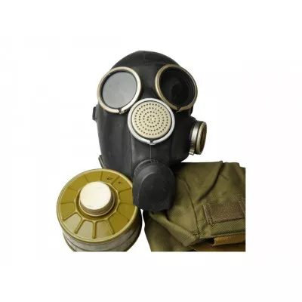
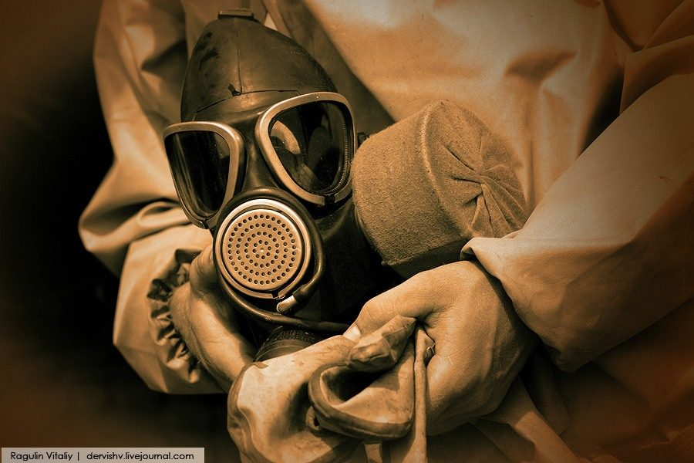
Защита от химического оружия
Средства и порядок
Направление | Что применяется
Средства индивидуальной защиты | Противогаз (фильтрующий/изолирующий) — защита органов дыхания, глаз, лица; средства защиты кожи (ОЗК, костюм химзащиты, перчатки, сапоги)
Коллективная защита | Герметизированные объекты, фильтровентиляционные установки, убежища с режимом изоляции, герметичная техника (БТР, танки с ФВУ)
Медицинская защита | Антидоты: атропин + реактиваторы холинэстеразы (ФОВ), амилнитрит/тиосульфат (цианиды); противосудорожные; ИВЛ; санитарная обработка
Специальная обработка | Дегазация техники и местности (растворы, поливомоечные машины), частичная и полная санитарная обработка личного состава
Организационные меры | Химическая разведка, оповещение, режимы защиты, эвакуация населения, зоны заражения
Противогаз ГП-7 (слева) и общевойсковой защитный комплект (ОЗК) — базовая индивидуальная защита; подразделения РХБЗ проводят дегазацию и специальную обработку.
Химическое и биологическое оружие
10
Notes:
Пять направлений защиты. Индивидуальная: противогаз + средства защиты кожи — противогаз один не спасает от иприта и VX, которые действуют через кожу. Коллективная: убежища с фильтровентиляцией, герметичная техника. Медицинская: антидоты вводятся как можно раньше — атропин при ФОВ, амилнитрит при цианидах. Специальная обработка: дегазация и санобработка. И организационные меры: разведка, оповещение, зоны заражения.

Slide 11
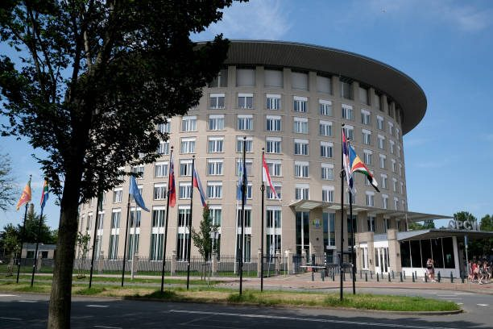
Международно-правовой режим: КЗХО и ОЗХО
Актуально на 2026 год
1993
1997
193
72 304 т
подписание КЗХО
вступление в силу
государства-участника
уничтожено
Что запрещает КЗХО
• разработку, производство, накопление, передачу и применение химического оружия;
• любую помощь другому государству в приобретении ХО;
• применение веществ для борьбы с беспорядками (CS, CN) как средства ведения войны (ст. I.5).
Орган — Организация по запрещению химического оружия (ОЗХО, Гаага), Нобелевская премия мира 2013 г.
Инспекции: объявленные объекты проверяются по плану, подозреваемые — по запросу государства-участника.
Штаб-квартира ОЗХО, Гаага
Главное достижение: 7 июля 2023 г. уничтожена последняя объявленная единица химического оружия (США, объект Blue Grass). Проблемы остаются: не все страны — участники (Египет, КНДР, Южный Судан; Израиль подписал, но не ратифицировал) и незадекларированные запасы в Сирии.
Химическое и биологическое оружие
11
Notes:
КЗХО — самая успешная из конвенций по ОМП: есть запрет разработки и хранения, есть инспекции. 193 государства-участника, 72 304 т уничтожены — последнюю единицу уничтожили в США 7 июля 2023 года (Россия завершила уничтожение ещё в 2017-м, около 40 тыс. т). Остаются три категории проблем: неучастники (Египет, КНДР, Южный Судан), незадекларированные запасы Сирии, и применение РВБ (CS) как средства войны.

Slide 12
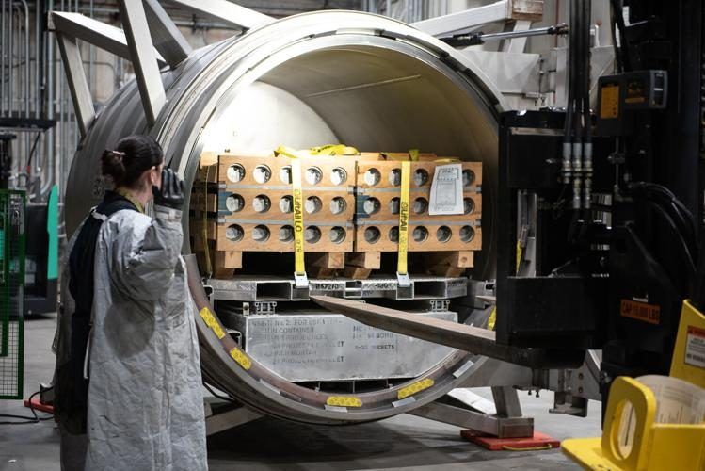
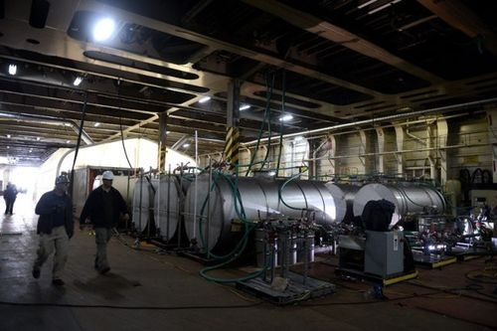
Уничтожение химического оружия: как это выглядит
КЗХО на практике
Объект Blue Grass (штат Кентукки, США): уничтожение последних объявленных боеприпасов завершено в июле 2023 г.
Вывоз и уничтожение сирийского химического оружия (2013–2014): нейтрализация проводилась на судне M/V Cape Ray в международных водах.
Россия завершила уничтожение своих запасов 27 сентября 2017 г. (около 40 тыс. т). Всего с 1997 г. под контролем ОЗХО уничтожено 72 304,34 т отравляющих веществ — это первая в истории полностью ликвидированная категория оружия массового поражения.
Химическое и биологическое оружие
12
Notes:
Слайд про практику. США закрыли последний объект в июле 2023-го, Россия — ещё в сентябре 2017-го (около 40 тыс. т, крупнейшая программа). Сирия в 2013–2014 годах вывозила запасы, часть нейтрализовали на судне Cape Ray прямо в море. Итог: 72 304 т уничтожено под международным контролем — химическое оружие стало первой категорией ОМП, ликвидированной полностью (по объявленным запасам).

Slide 13
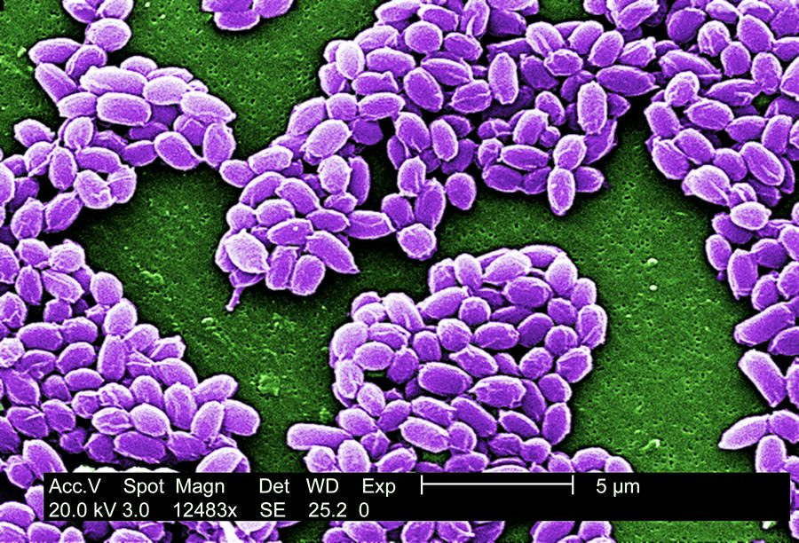
Биологическое оружие: что это
Определение и особенности
Определение
БО — это боеприпасы и приборы, снаряжённые биологическими средствами: микроорганизмами (бактерии, вирусы, риккетсии, грибки) или их токсинами, предназначенными для массового поражения людей, животных, растений.
Чем принципиально отличается от химического:
1. Инкубационный период — поражает не сразу, а через часы и сутки;
2. Способность к самораспространению — контагиозные агенты передаются от человека к человеку;
3. Живой агент размножается, эпидемия не подчиняется воле применившего;
4. Площадь поражения сравнима с ядерным оружием при ничтожной стоимости;
5. Скрытность: «взрыв» не виден, факт применения доказывается неделями.
Споры Bacillus anthracis (возбудитель сибирской язвы), СЭМ. Споры сохраняются в почве десятилетиями
Биологическое оружие запрещено КБТО 1972 г. — первой конвенцией, запретившей целый класс ОМП. Она запрещает разработку, производство, накопление и приобретение биологических агентов «не для профилактических, защитных или иных мирных целей».
Химическое и биологическое оружие
13
Notes:
Определение БО — живые агенты и их токсины. Пять отличий от ХО: инкубационный период (не сразу), заразность (передаётся дальше), самораспространение (неуправляемо), огромная площадь при мизерной цене, скрытность применения. Именно поэтому БО называют «атомной бомбой бедняка». КБТО 1972 года запрещает разработку, производство и накопление — но, в отличие от КЗХО, механизма проверки нет до сих пор.

Slide 14
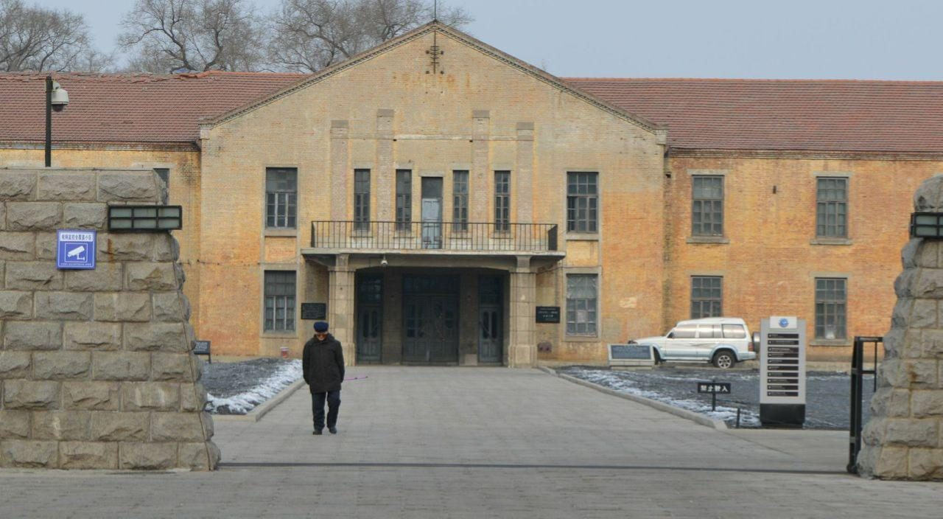
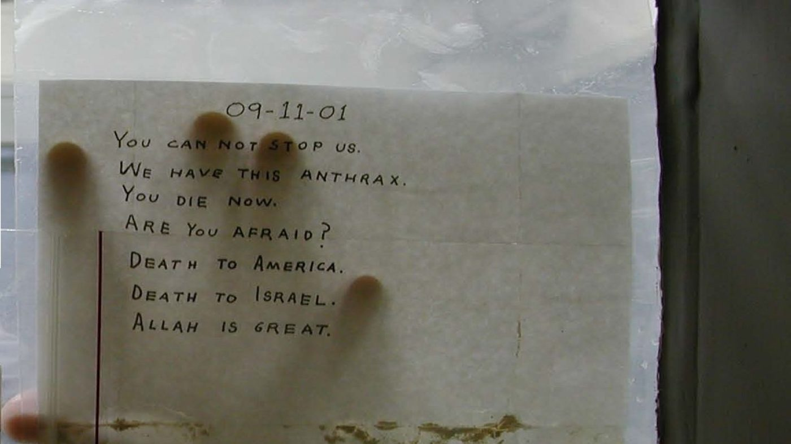
История биологического оружия: от катапульт до почты
Хронология
Эпизод | Суть
Каффа, 1346 | Осаждённая генуэзская крепость в Крыму: осаждавшие забрасывали через стены трупы умерших от чумы — один из первых задокументированных случаев «биологической осады»
Форт-Питт, 1763 | Британские офицеры передали индейцам одеяла из оспенного госпиталя — вспышка оспы среди племён Огайо
Первая и Вторая мировые | Программы исследования сибирской язвы, чумы, бруцеллёза; Япония — отряд 731 в Маньчжурии (зараженные «бомбы», опыты на людях, тысячи погибших)
Свердловск, 02.04.1979 | Аварийный выброс спор сибирской язвы из военной лаборатории Свердловск-19: не менее 64–66 погибших; крупнейшая известная авария БО
«Аум Синрикё», 1990–1995 | Неудачные попытки распылить сибирскую язву и ботулотоксин в Токио — технология оказалась сложнее, чем с зарином
Письма с сибирской язвой, 2001 | США: 22 случая заражения (11 лёгочных), 5 погибших. Один террорист с порошком в конвертах парализовал почту и работу Сената
Слева: мемориальный комплекс отряда 731 (Харбин). Справа: письмо с сибирской язвой, отправленное в офис сенатора США, 2001 г.
Химическое и биологическое оружие
14
Notes:
История БО древнее, чем кажется: Каффа-1346 — трупы через стены; Форт-Питт-1763 — одеяла из оспенного госпиталя. XX век: японский отряд 731 в Маньчжурии — опыты на людях, заражённые бомбы, тысячи погибших. Свердловск-1979 — аварийный выброс спор сибирской язвы, 64–66 погибших. 2001 год, США: письма со спорами — 22 заболевших, 5 погибших — показали, что для теракта достаточно конверта и почтовой марки.

Slide 15
Биологические агенты: классификация
Классификация
Группа агентов | Примеры | Характеристика
Бактерии | Сибирская язва, чума, туляремия, бруцеллёз, сап | Лечатся антибиотиками; споры сибирской язвы живут в почве десятилетиями
Вирусы | Натуральная оспа, Эбола, Марбург, жёлтая лихорадка, лихорадка Ласса | Антибиотики не действуют; оспа высококонтагиозна и для неё есть вакцина
Риккетсии | Сыпной тиф, Ку-лихорадка | Внутриклеточные паразиты; чувствительны к тетрациклинам
Токсины | Ботулинический токсин, стафилококковый энтеротоксин B, рицин | Не живые организмы — яды; не заразны, но крайне токсичны (бототоксин — сильнейший из известных)
Категории приоритетности (CDC, США) — по совокупности угрозы:
Категория A | Наивысший приоритет: легко передаются, высокая смертность, требуют особой готовности — сибирская язва, оспа, чума, туляремия, ботулизм, вирусные геморрагические лихорадки
Категория B | Умеренная угроза: распространяются труднее, смертность ниже — бруцеллёз, сап, Q-лихорадка, рицин, стафилококковый энтеротоксин B
Категория C | «Новые» угрозы: могут быть созданы или модифицированы в будущем — Нипах, хантавирусы, устойчивые к лекарствам штаммы
Химическое и биологическое оружие
15
Notes:
Четыре группы агентов: бактерии (лечатся антибиотиками), вирусы (антибиотики бесполезны), риккетсии, токсины (не живые, но сильнейшие яды — ботулотоксин, рицин). Плюс классификация CDC по приоритету: А — самое опасное и заразное (сибирская язва, оспа, чума, туляремия, ботулизм, геморрагические лихорадки); B — умеренные; C — новые/модифицируемые. Эта категоризация используется во многих странах для планирования готовности здравоохранения.

Slide 16
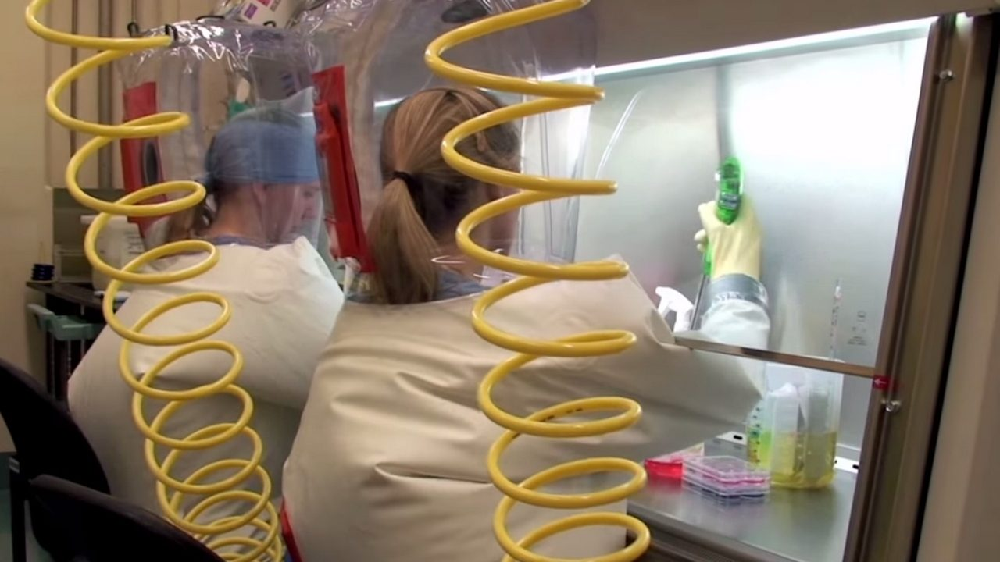
Защита от биологического оружия
Средства и меры
Направление | Содержание
Специфическая профилактика | Вакцины (сибирская язва, оспа, чума, туляремия), иммуноглобулины и сыворотки, антибиотикопрофилактика по показаниям
Общая профилактика и гигиена | Мытьё рук, обеззараживание воды и пищи, защита от насекомых и грызунов (переносчиков), респираторы и СИЗ
Режимно-ограничительные меры | Карантин (полная изоляция очага с вооружённой охраной), обсервация (медицинское наблюдение и обследования), изоляция больных, удаление подозрительных лиц на обсервацию
Обеззараживание | Дезинфекция (хлорсодержащие, перекись, формальдегид), дезинсекция и дератизация, обработка транспорта и помещений; ликвидация биологических отходов
Медицинская и лабораторная готовность | Эпидемиологический надзор, лаборатории BSL-3/BSL-4 с защитными скафандрами, запасы антибиотиков и вакцин, обучение медперсонала
Лаборатория BSL-4: работа с особо опасными патогенами в скафандре с избыточным давлением (NIAID, США)
Химическое и биологическое оружие
16
Notes:
Защита от БО — это в основном эпидемиология, а не только противогазы. Специфическая: вакцины до контакта и антибиотикопрофилактика после. Режимные меры: карантин — это полная изоляция с охраной, обсервация — медицинское наблюдение; разницу любят спрашивать. Дезинфекция, дезинсекция, дератизация. И лабораторная готовность: BSL-3/BSL-4, запасы вакцин и антибиотиков. Смысл: выявить очаг раньше, чем эпидемия станет неуправляемой.

Slide 17
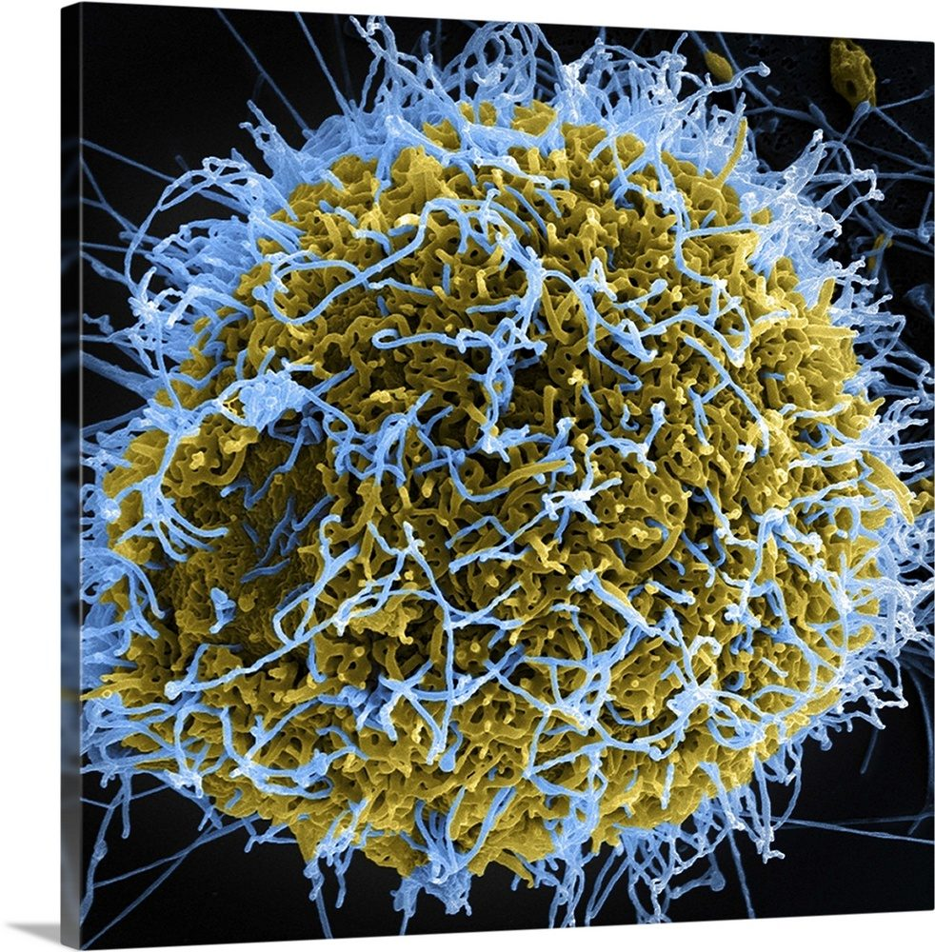
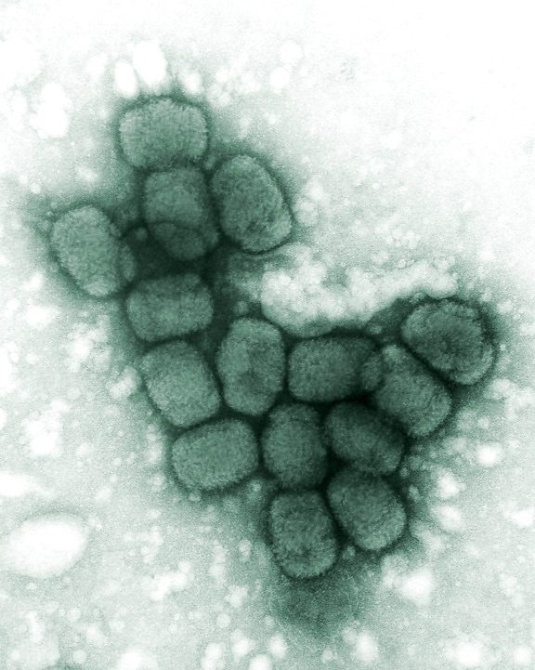
Современные угрозы и КБТО сегодня
Актуально на 2026 год
КБТО: сильная конвенция без инспекций
• открыта 10.04.1972, вступила в силу 26.03.1975; 189 государств-участников;
• запрещает разработку, производство и накопление биоагентов «не в мирных целях»;
• но нет механизма проверки — протокол о verification так и не принят (переговоры сорваны в 2001 г.);
• с 2023 г. работает Рабочая группа по усилению КБТО, дополнительная сессия прошла в феврале 2026 г.
Угрозы XXI века
• биотерроризм: доступность технологий и прекурсоров;
• двойные технологии: легальные лаборатории и фармпроизводства могут быть перепрофилированы;
• синтетическая биология и ИИ: удешевление синтеза геномов, подбор штаммов и иммунных «обходных путей»;
• климат и миграция: расширение ареалов переносчиков (лихорадки, малярия).
Вирус Эбола (СЭМ)
Вирус натуральной оспы
Учения подразделений РХБЗ — отработка действий в зоне заражения
Химическое и биологическое оружие
17
Notes:
Главная асимметрия: КБТО запрещает всё, но проверять некому — протокол о проверках сорван в 2001 году, с 2023-го работает Рабочая группа по усилению конвенции. Угрозы растут: синтетическая биология делает синтез геномов дешевле, ИИ помогает подбирать варианты; двойные технологии стирают границу между легальной лабораторией и военной программой. Отсюда вывод: готовность здравоохранения важнее, чем военные запасы.

Slide 18
Сравнение: химическое и биологическое оружие
Итоговая таблица
Параметр сравнения | Химическое оружие | Биологическое оружие
Поражающий агент | Токсичные химикаты (ОВ) и их прекурсоры | Живые микроорганизмы, вирусы, их токсины
Природа агента | Неживая материя, не размножается | Живой агент (или продукт его жизнедеятельности) — размножается
Скорость действия | От секунд (ФОВ, цианиды) до часов (иприт) | Инкубационный период: обычно от нескольких часов до 2–3 недель
Заразность | Нет: не передаётся от человека к человеку | Возможна: контагиозные агенты дают вторичные случаи
Управляемость | Относительно контролируемо: зона, время, стойкость | Слабо контролируемо: эпидемия живёт своей жизнью
Площадь поражения | Локальная — район применения, снос ветром | Потенциально огромная — до континента
Стойкость | От минут (хлор) до суток и недель (VX, иприт) | Споры сибирской язвы — десятилетия в почве
Обнаружение | Быстро: приборы химразведки, запах, симптомы | Трудно: факт применения устанавливается днями и неделями
Средства защиты | Противогаз, СЗК, дегазация, антидоты | Вакцины, антибиотики, карантин/обсервация, дезинфекция
Специфическая помощь | Антидоты (атропин, реактиваторы, антицианы) — эффект в минуты | Вакцины до контакта, антибиотики/сыворотки после; вещества-антидотов мало
Какие объекты страдают | Люди, животные, отчасти растительность и вода | Люди, животные и растения; возможен удар по продовольствию и экономике
Правовой режим | КЗХО, 1993: 193 государства, инспекции ОЗХО, запасы уничтожены | КБТО, 1972: 189 государств, механизма проверки нет
Ключевой риск сегодня | Терроризм, «Новичок», незадекларированные запасы, РВБ как средство войны | Биотерроризм, синтетическая биология и ИИ, отсутствие контроля
Химическое и биологическое оружие
18
Notes:
Главная таблица доклада. Если времени мало — говорим по ней. Ключевые контрасты: ХО действует сразу и локально, БО — через инкубационный период и может уйти в эпидемию; у ХО есть быстрые антидоты и жёсткая конвенция с инспекциями, у БО — вакцины и карантин, а конвенция без механизма проверки. По сути: ХО — оружие управляемого удара, БО — оружие неуправляемого процесса.

Slide 19
ВЫВОДЫ
1
Химическое оружие — единственная категория ОМП, ликвидированная полностью: 72 304 т уничтожено под контролем ОЗХО к июлю 2023 г. Но угроза сохраняется: новые агенты («Новичок»), неучастники КЗХО и незадекларированные запасы.
2
Биологическое оружие запрещено КБТО, но конвенция не имеет механизма проверки — это слабое место всей системы контроля над ОМП.
3
Защита от ХО строится на противогазе, средствах защиты кожи, антидотах и дегазации; защита от БО — на вакцинах, эпиднадзоре, карантине и обеззараживании.
4
Главный вызов десятилетия — не арсеналы государств, а технологии: синтетическая биология, ИИ-ассистированное проектирование агентов и доступность «двойных» лабораторий.
5
Практический смысл: готовность системы здравоохранения и обучение населения действиям в очаге поражения значат больше, чем любые запасы антидотов.
Доклад подготовлен по открытым материалам ОЗХО, ООН, CDC и профильных исследований (2026 г.)
Notes:
Пять выводов. Коротко: химическое оружие как категория уничтожено, но угроза жива за счёт новых агентов и терроризма; биологическое оружие запрещено, но бесконтрольно; защиты разные по природе; главный вызов — технологии, а не арсеналы; и потому решающее значение имеет готовность медицины и обучение людей.

Slide 20
Источники
Проверено в 2026 году
Источник | Что взято
ОЗХО (OPCW) | opcw.org — уничтожение химического оружия (72 304,34 т; завершение 07.07.2023); доклады Технического секретариата по Сирии (2025–2026); отчёты о технической помощи Украине (2024–2025)
ООН / Совет Безопасности | Документы S/2026/… по химическому досье Сирии; материалы по КБТО
КЗХО и КБТО | Тексты конвенций: Конвенция о запрещении химического оружия (1993); Конвенция о запрещении биологического и токсинного оружия (1972)
CDC (США) | Категории биологических агентов A/B/C; материалы по сибирской язве и оспе
МККК и открытые справочники | Данные о потерях в Первой мировой войне, Халабдже, Токио-1995, Гуте-2013
Фотографии: архивы времён Первой мировой войны и ирано-иракской войны, материалы пресс-служб и фотоагентств, снимки CDC и NIH (общественное достояние), материалы войск РХБЗ. Изображения используются в учебных целях.
Химическое и биологическое оружие
20
Notes:
Источники: официальные сайты ОЗХО и ООН, тексты конвенций, материалы CDC. Все цифры в презентации — из этих источников, спорные оценки жертв (Гута, Халабджа) даны диапазонами, как их и публикуют международные организации.

